Slide 1
Chuyên đề trĩ
SV: BÙI GIA NGUYÊN

Slide 2
Dịch tễ học

Slide 3
Dịch tễ học
Thập nhân cửu trĩ
Nam nữ như nhau
Số liệu ghi nhận:
Goligher: 50% người >50 tuổi mắc trĩ
Trần Khương Kiều: tỷ lệ mắc trĩ ở Hà Nội, Nam Định, TP.HCM là 76,97±0,03%
Trần Mạnh Nhâm: tỷ lệ mắc trĩ ở các tỉnh phía Bắc là 55%
Tuy nhiên các con số chỉ có tính chất tham khảo

Slide 4
Sinh bệnh học

Slide 5
Phá hủy hệ thống mô liên kết
Rối loạn thông nối động tĩnh mạch
Cản trở sự hồi lưu tĩnh mạch
Sa trượt của đệm hậu môn

Slide 6
Cơ chế bệnh sinh
Trĩ hình thành khi mô liên kết ở lớp đệm hậu môn bị phá hủy bao gồm sợi đàn hồi, collagen và cơ Treitz
Khối phân cứng và lớn → mô liên kết và cơ ở lớp đệm bị xé → lớp đệm hậu môn bị trượt xuống → cản trở hồi lưu tĩnh mạch → dãn tĩnh mạch đám rối trĩ
Bên cạnh đó, nhiều nghiên cứu đã chứng minh các yếu tố liên quan khác như MMP-9, MMP-2, viêm,....

Slide 7
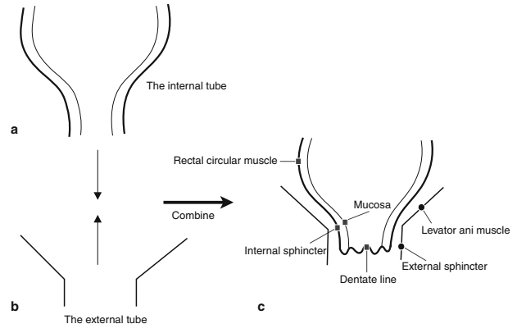

Slide 8
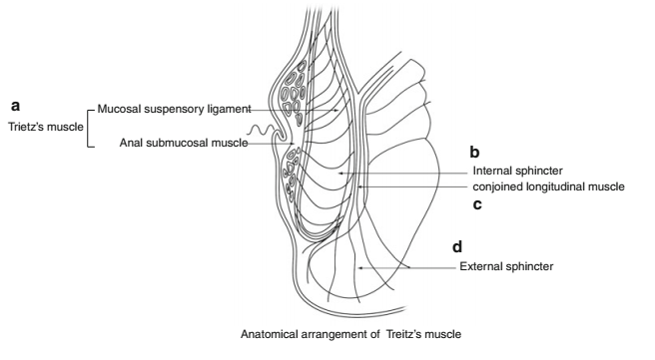

Slide 9
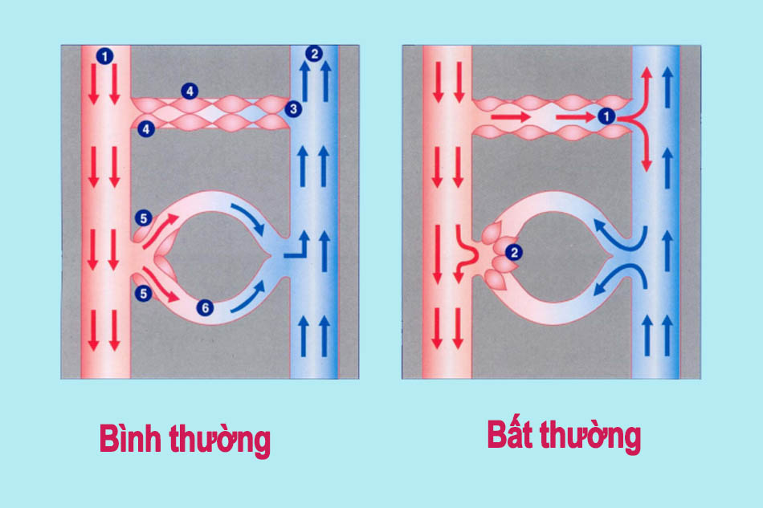
Cơ chế bệnh sinh

Slide 10
Cơ chế bệnh sinh
Các bất thường mạch máu: tăng endothelin nội tại, tăng áp tĩnh mạch, tăng lưu lượng động mạch
Áp lực trong ổ bụng hay áp lực trong trực tràng tăng → cản trở hồi lưu tĩnh mạch → trĩ
….

Slide 11
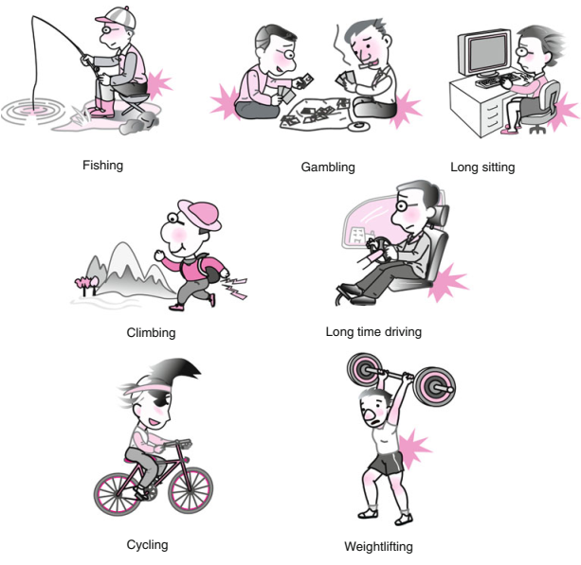
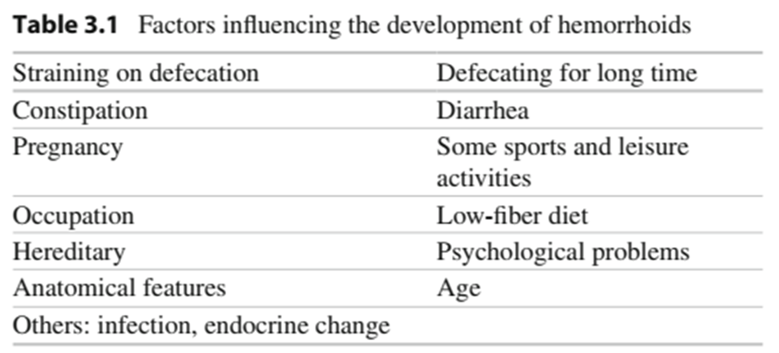
Yếu tố nguy cơ

Slide 12
Phân loại

Slide 13
Trĩ nội
Do giãn quá mức đám rối TM trĩ trong nằm trên đường lược, phủ lên bởi lớp cột Morgagni
Ban đầu nhỏ → to dần → sa xuống
Phân độ:
Độ 1: nằm trong ống hậu môn
Độ 2: khi rặn đại tiện → lòi ra, khi xong → rút vào
Độ 3: mỗi lần đại tiện/đi lại/ngồi xổm/làm việc nặng → lòi ra, nằm nghỉ/dùng tay đẩy → rút vào
Độ 4: gần như thường xuyên nằm ngoài ống hậu môn

Slide 14
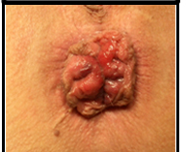
Trĩ nội

Slide 15
Trĩ ngoại
Do giãn quá mức đám rối TM trĩ ngoại
Nằm ngoài ống hậu môn
Phủ lên là da quanh hậu môn

Slide 16
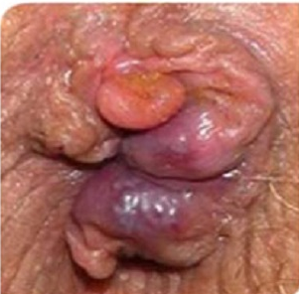
Trĩ ngoại

Slide 17
Trĩ hỗn hợp
Trĩ nội nằm trên đường lược, trĩ ngoại nằm dưới đường lược
Ở đường lược có dây chằng Parks
Dây chằng Parks chùng → trĩ nội và trĩ ngoại gặp nhau → trĩ hỗn hợp

Slide 18
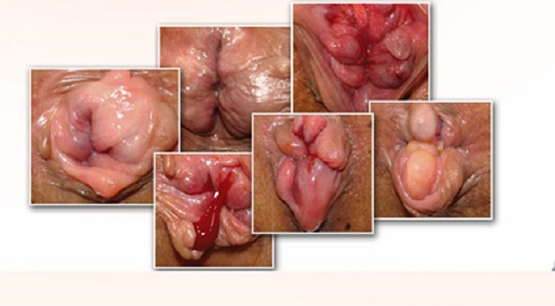
Trĩ hỗn hợp

Slide 19
Trĩ vòng
Các búi trĩ nhỏ phân cách riêng biệt → giữa các búi trĩ chính xuất hiện các búi trĩ phụ → các búi trĩ chính và phụ tụt ra tạo thành trĩ vòng
Vòng có chỗ to chỗ nhỏ → giúp phân biệt với sa trực tràng

Slide 20
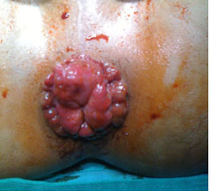
Trĩ vòng

Slide 21
Phân loại Masuda
Phân loại theo mức độ sa của trĩ nội
P0 | Không sa
P1 | Trĩ nội sa nhưng tự tụt vào
P2 | Trĩ nội sa nhưng không tự tụt vào
Phân loại theo mức độ của trĩ ngoại
E0 | Không có trĩ ngoại
E1 | Chiếm dưới phân nửa chu vi hậu môn
E2 | Chiếm hơn phân nửa chu vi hậu môn
Phân loại theo mức độ liên quan đến chu vi hậu môn
C0 | Các búi trĩ riêng lẻ, không liên kết với nhau
C1 | Các búi trĩ riêng lẻ liên kết với nhau một phần
C2 | Các búi trĩ riêng lẻ liên kết với nhau tạo thành vòng

Slide 22
LÂM SÀNG

Slide 23
Tiêu máu
Sa búi trĩ
Đau hậu môn
Ngứa hậu môn
Các triệu chứng khác

Slide 24
Tiêu máu
Thường phổ biến nhất và xuất hiện sớm nhất
Máu không kèm phân (thành bồn cầu, giấy,…) hoặc ở cuối phân
Máu đỏ tươi
Trong số ít trường hợp gây mất máu mạn khiến BN bị thiếu máu thiếu sắt

Slide 25
Sa búi trĩ
Trĩ sa hay trĩ sa trượt niêm mạc
Có thể tăng giảm tùy ý hay phụ thuộc vận động
Dùng để phân độ → nên được đánh giá bởi bệnh nhân hơn là bác sĩ

Slide 26
Đau hậu môn
BN trĩ thường không đau với mọi mức độ chảy máu hay khối sa
BN than phiền đau dữ dội → cần nghĩ tới trĩ huyết khối/trĩ tắc mạch/trĩ phức tạp
Trĩ ngoại tắc mạch thường đau dữ dội do khối da quanh hậu môn được chi phối thần kinh nhiều và trở nên giãn, viêm
Trĩ nội tắc mạch thường ít đau hơn trừ trường hợp trĩ nội sa, bóp nghẹt và hoại tử (sa trĩ nghẹt)
Ngoài ra còn có thể do kèm theo nứt hậu môn, áp xe cạnh hậu môn

Slide 27
Ngứa hậu môn
Nguyên nhân:
Trĩ nội bao bọc bởi tế bào trụ → tích lũy dịch nhầy da quanh hậu môn
Trĩ nội sa có thể khiến các chất tiết trong lòng trực tràng ra ngoài
Phần da thừa gần khối trĩ ngoại khó vệ sinh
Bệnh nhân có nhiều chất tiết có thể vệ sinh quá mức → kích ứng đáy chậu và khiến da tiếp xúc với phân

Slide 28
Các triệu chứng khác
Tiết dịch hậu môn
Cảm giác mất tự chủ tiêu tiện

Slide 29
Tóm tắt triệu chứng cơ năng
Trĩ nội:
Xuất huyết
Sa búi trĩ
Ngứa + viêm da quanh hậu môn
Đau: khi có biến chứng tắc mạch, sa trĩ nghẹt hoặc kèm theo nứt hậu môn, áp xe cạnh hậu môn
Trĩ ngoại:
- Đa số không có triệu chứng trừ khi có biến chứng thuyên tắc mạch và đau

Slide 30
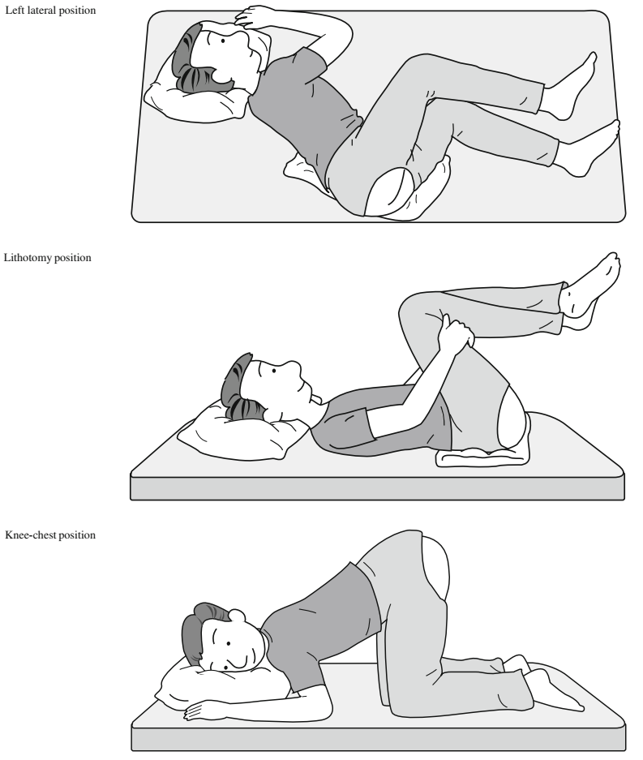
Tư thế khám LS
Tư thế nghiêng trái
Tư thế sản khoa
Tư thế gối khuỷu

Slide 31
Khám ngoài
Có da thừa hậu môn → gợi ý tiền căn trĩ (dù da thừa hậu môn có thể gợi ý nứt hậu môn đặc biệt nếu xuất hiện ở vị trí 6h – 12h)
Có thể thấy được trĩ ngoại hay trĩ nội sa
Búi trĩ ngoại: sờ mềm, ấn xẹp, khi tắc mạch sờ được những cục cứng nhỏ như hạt tấm ấn rất đau
Tìm xem có dấu hiệu gợi ý chẩn đoán phân biệt

Slide 32
Thăm khám hậu môn trực tràng
Cần tìm xem sờ có khối không, có đau không và sức co cơ vòng
Trĩ nội thường không sờ được trừ khi có huyết khối
Thầy thuốc kinh nghiệm có thể sờ thấy các chỗ niêm mạc phồng lên, khi ấn vào mất đi
Khối trĩ huyết khối khi sờ vào sẽ cực kì đau và có thể sờ thấy cục huyết khối
Khi rút găng cần lưu ý có máu, mủ, chất nhầy
Trĩ thường ở các vị trí 4-5h, 7-8h, 10-11h

Slide 33
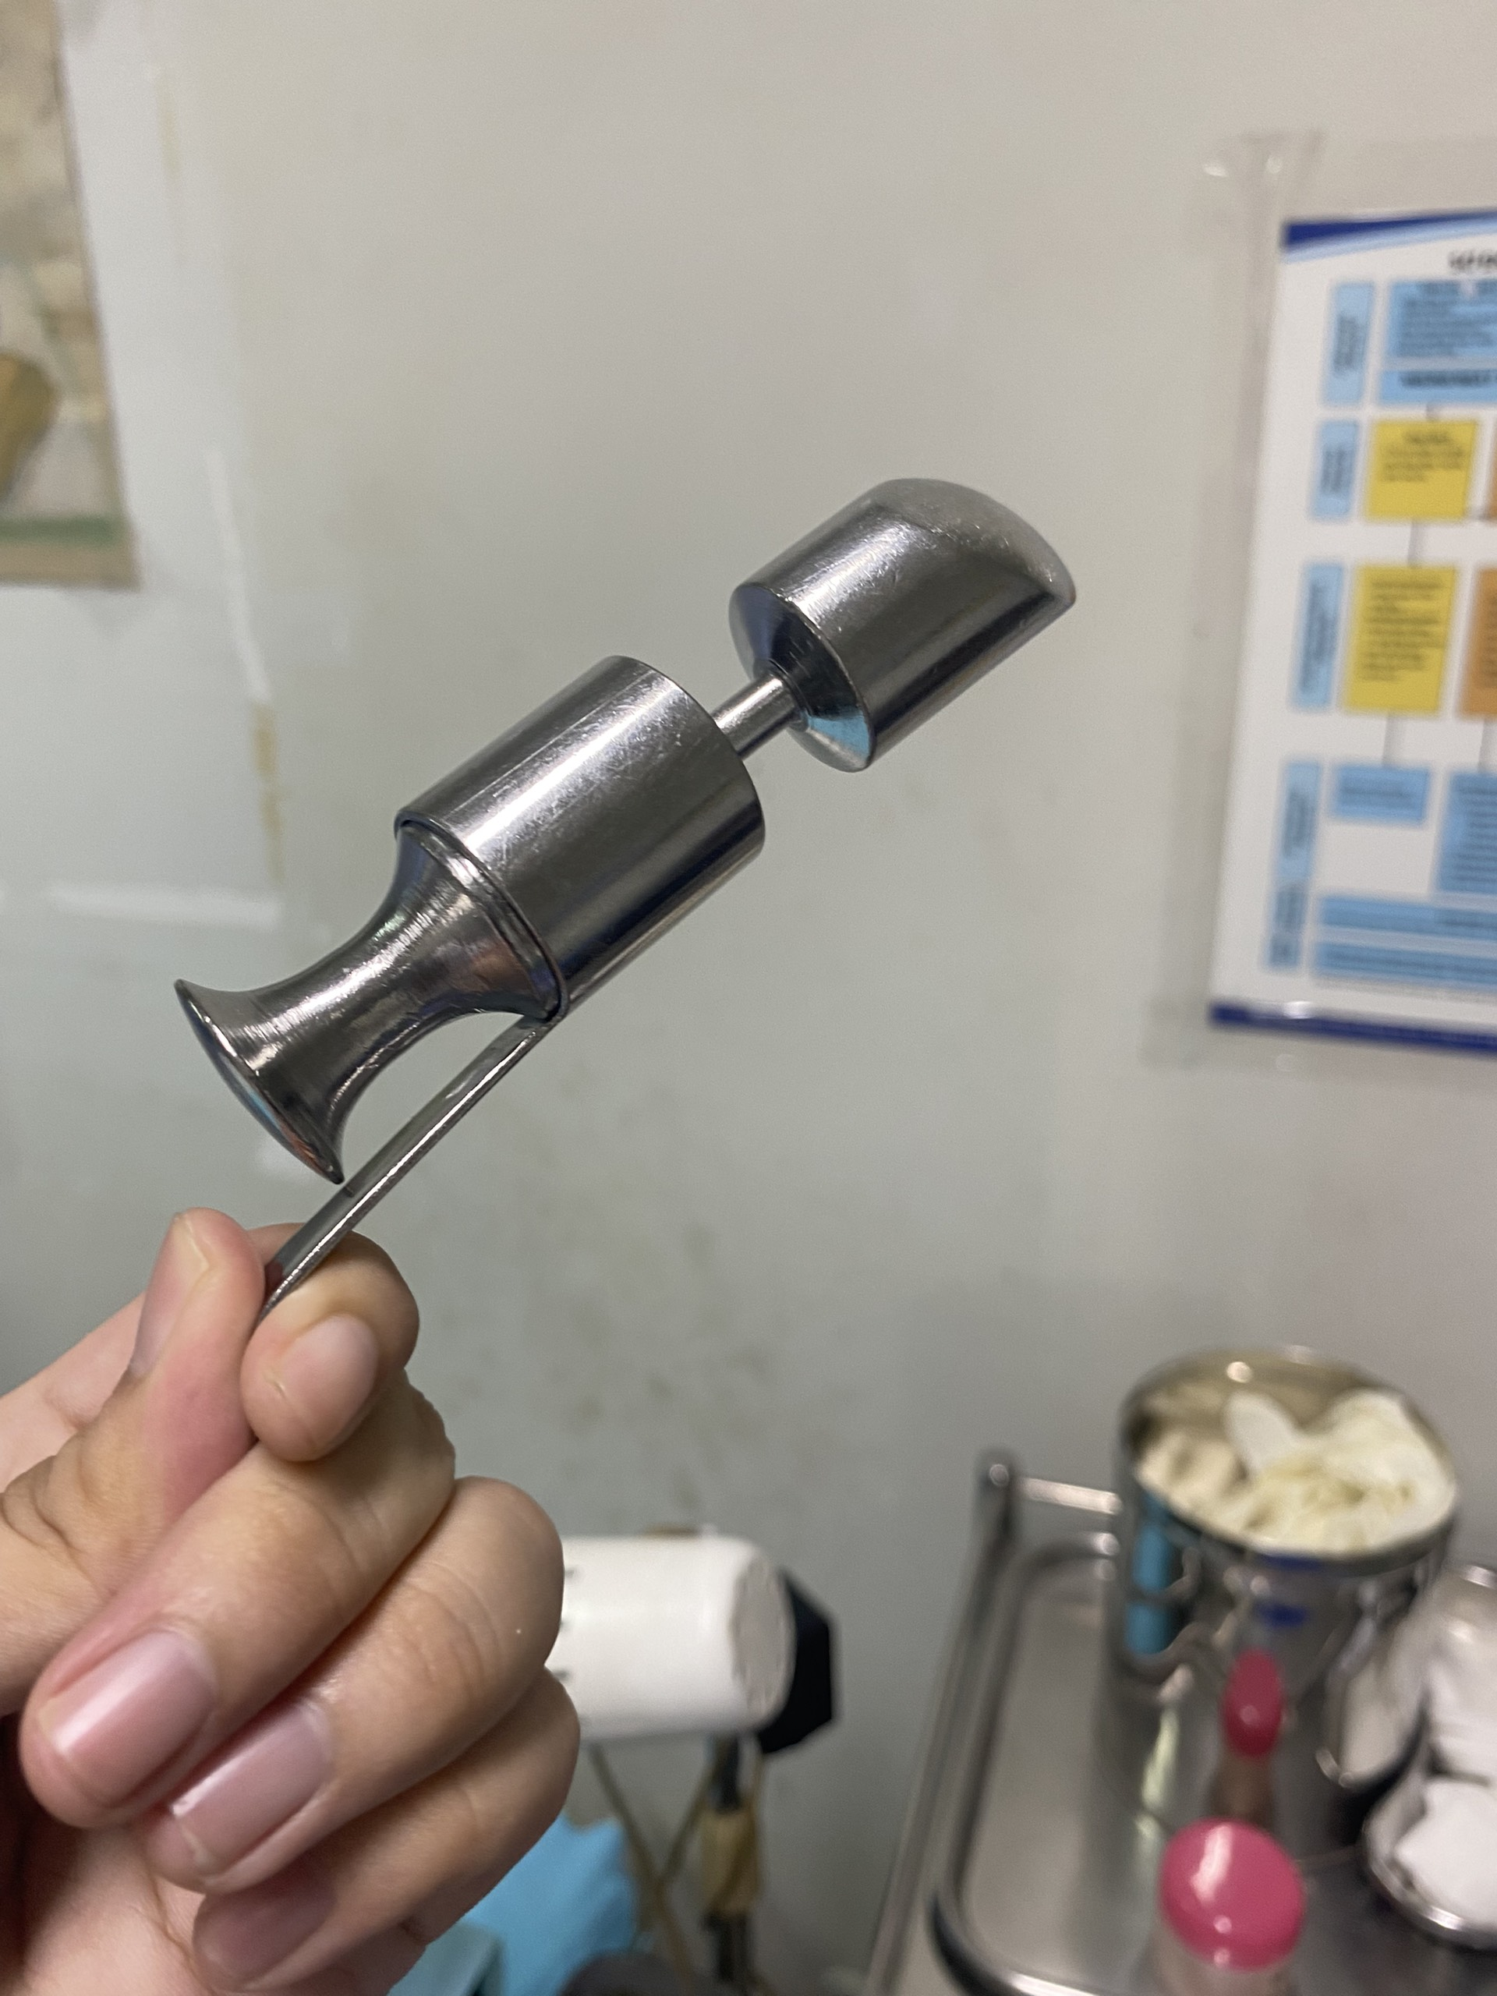
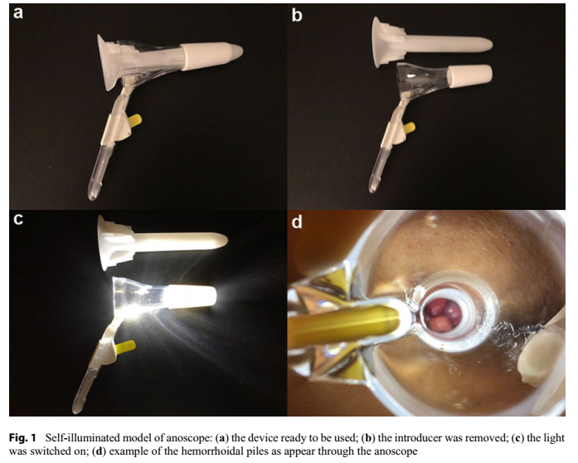
Soi hậu môn

Slide 34
Cận lâm sàng

Slide 35
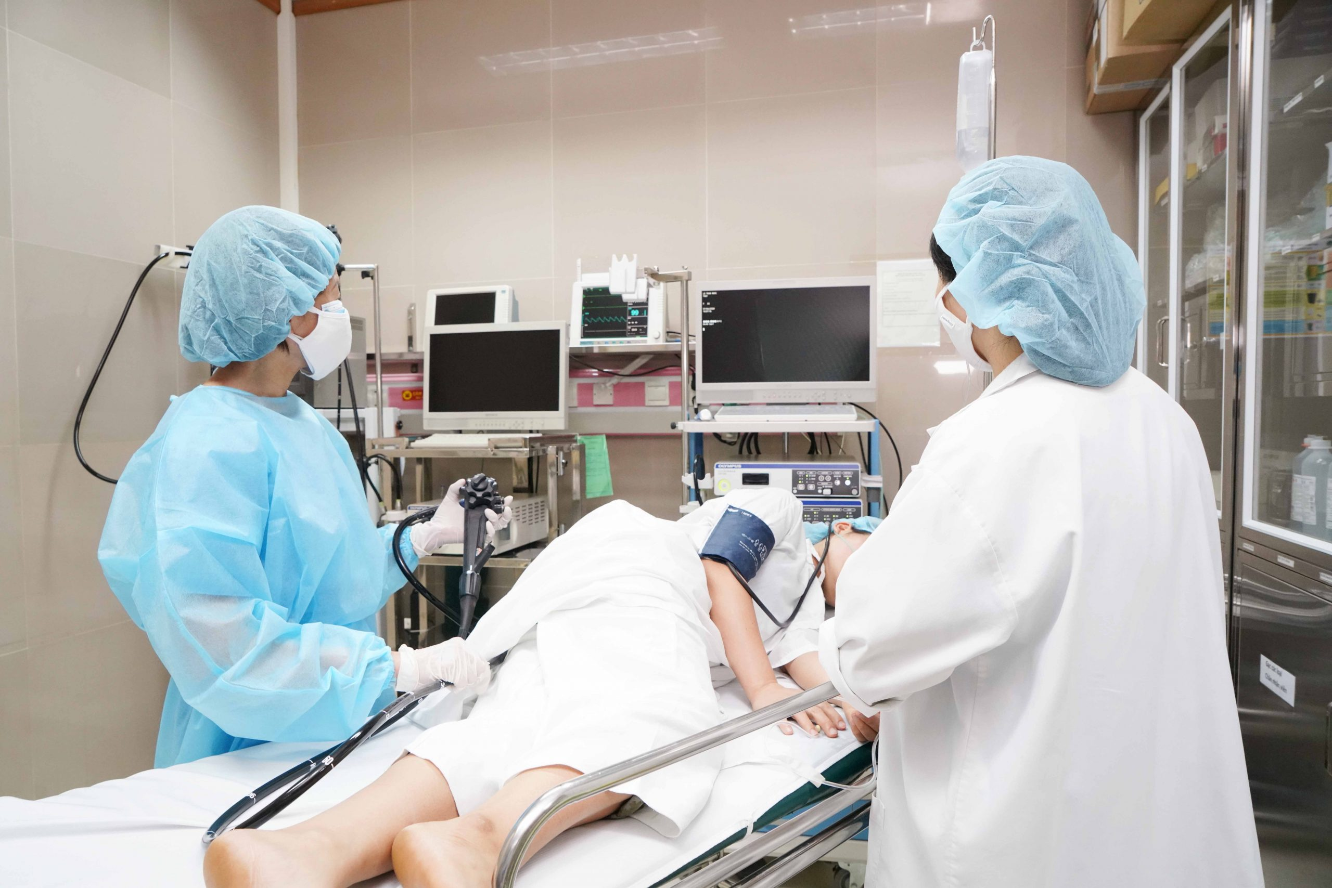
Nội soi hậu môn trực tràng
Thấy rõ các búi trĩ là những chỗ niêm mạc phồng lên, thẫm màu hơn
Giúp chẩn đoán trĩ nội độ 1, độ 2, nứt hậu môn và các bệnh lý khác như poyp trực tràng, ung thư trực tràng

Slide 36
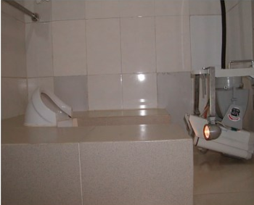
Quay video hậu môn khi đi cầu
Ghi lại quá trình đi cầu → phân độ chính xác trĩ nội

Slide 37
Nội soi đại tràng
Chỉ định nội soi đại tràng
Tuổi ≥ 50 nếu chưa được nội soi đại tràng lần nào trong vòng 10 năm
Tuổi ≥ 40 hoặc trẻ hơn 10 năm tại thời điểm chẩn đoán nếu có tiền sử một người thân nhân thế hệ 1 được chẩn đoán ung thư đại trực tràng hoặc u tuyến giai đoạn tiến triển mà ở tuổi < 60
Tuổi ≥ 40 hoặc trẻ hơn 10 năm tại thời điểm chẩn đoán nếu có tiền sử có hai người thân nhân thế hệ 1 được chẩn đoán ung thư đại trực tràng hoặc u tuyến ở giai đoạn tiến triển
Xét nghiệm máu ẩn trong phân bằng sinh hóa miễn dịch dương tính
Xét nghiệm máu ẩn trong phân bằng sinh hóa miễn dịch DNA dương tính

Slide 38
Chẩn đoán phân biệt

Slide 39
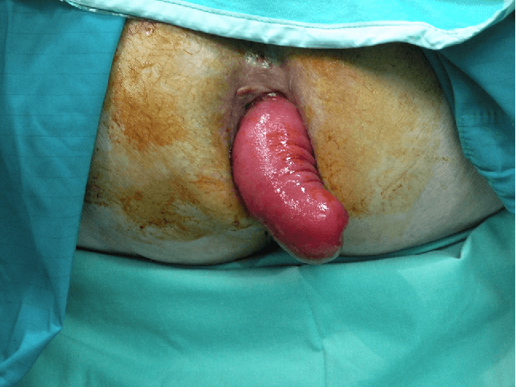
Sa trực tràng
Bệnh sử | Nữ lớn tuổi, sinh đẻ nhiều, gầy ốm Khối sa là triệu chứng chính, ban đầu xuất hiện khi đại tiện và biến mất khi đứng dậy, về sau thì xuất hiện thường trực hơn Tiêu máu mỗi khi đại tiện dính vào phân hoặc giấy chùi Táo bón Són phân
Khám | Khối sa hậu môn màu hồng, niêm mạc hình đồng tâm, bóng loáng, đôi khi có loét niêm mạc, không có ngấn chia thành búi

Slide 40
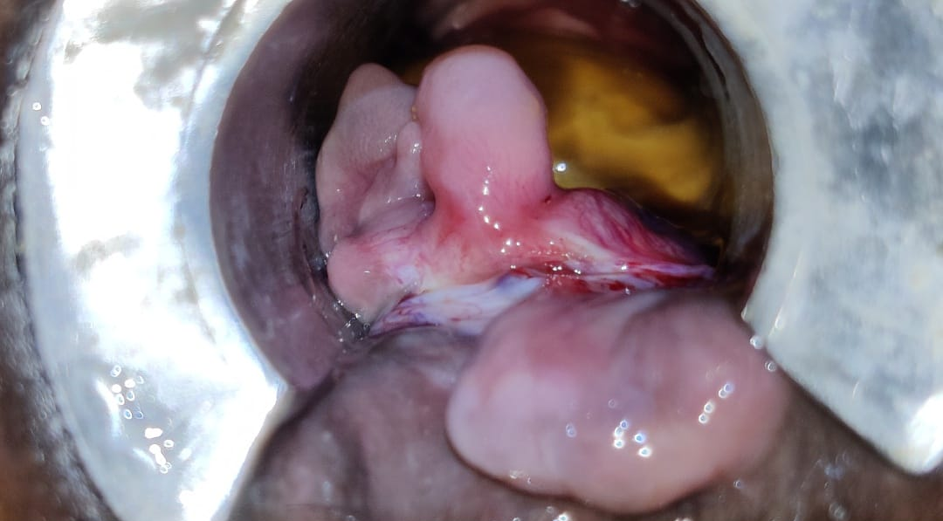
Nhú gai tăng sản
Bệnh sử | Ngứa hậu môn Đôi khi cộm vướng Không tiêu máu Không đau
Khám | Nhìn: hậu môn có các nhú màu hồng nhạt Sờ: cộm, chắc hơn so với polyp

Slide 41
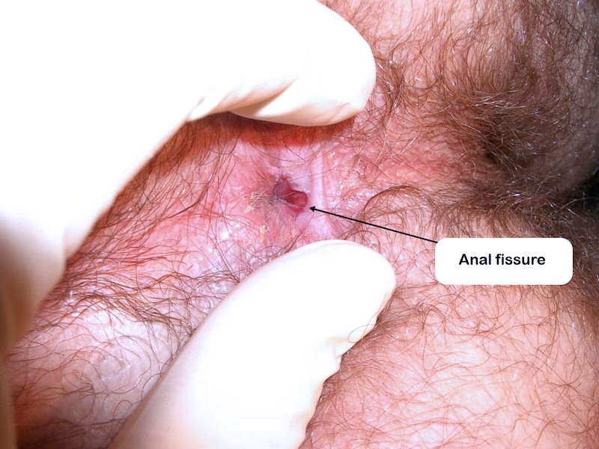
Nứt hậu môn
Bệnh sử | Đau hậu môn khi đại tiện, mức độ dữ dội. Giai đoạn cấp điển hình có 3 giai đoạn: đau khi phân đi qua → hết đau 10-15p → đau trở lại kéo dài nhiều giờ thì hết Tiêu máu phát hiện trên giấy vệ sinh hoặc nhỏ giọt
Khám | Khám hậu môn thấy vết loét hình vợt, bờ rõ, đáy màu đỏ (giai đoạn cấp) hay đáy sâu đến các thớ cơ thắt trong (giai đoạn mạn)

Slide 42
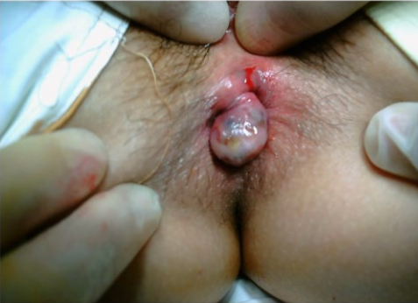
Polyp trực tràng
Bệnh sử | Tiêu máu đỏ tươi Đôi khi có khối sa hậu môn Không đau
Khám | Sờ thấy khối mềm, ấn không xẹp khi thăm trực tràng, khối lớn có thể nhiều thùy, dễ chảy máu khi chạm

Slide 43
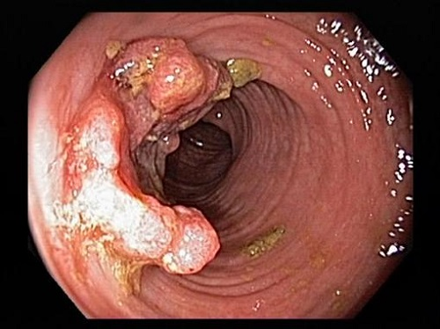
Ung thư hậu môn trực tràng
Bệnh sử | Tiêu máu, thường là máu lẫn nhày Đau bụng dưới Thay đổi thói quen đi tiêu: tiêu nhiều lần, mỗi lần đi tiêu cảm giác không hết phân, phân nhỏ dẹt,… Các dấu hiệu toàn thân: Sụt cân, thiếu máu Tuổi cao, tiền sử gia đình
Khám | Khối cứng ở trực tràng hoặc hậu môn

Slide 44
Điều trị

Slide 45
Nguyên tắc điều trị
Không điều trị trĩ triệu chứng, trừ khi có biến chứng
Chỉ điều trị khi nó có rối loạn ảnh hưởng cuộc sống, tinh thần, thể chất
Trước khi điều trị phải loại bỏ yếu tố thuận lợi phát sinh trĩ
Điều trị trĩ với các bệnh khác của vùng HMTT nên được thực hiện ở các bệnh viện có chuyên khoa sâu
Cần lựa chọn phương pháp thích hợp cho từng dạng trĩ

Slide 47
Điều trị nội khoa
Vệ sinh tại chỗ: ngâm nước ấm 2-3 lần/ngày, mỗi lần 15 phút
Tập thói quen đi cầu đều đặn hằng ngày
Điều chỉnh thói quen ăn uống:
Tránh chất kích thích như cà phê, rượu, trà
Tránh thức ăn nhiều gia vị như ớt, tiêu
Uống nước đầy đủ
Ăn nhiều chất xơ

Slide 48
Điều trị nội khoa
Vận động thể lực
Thuốc uống: các thuốc có tác nhân trợ tĩnh mạch, dẫn xuất từ flavonoid
Thuốc tại chỗ: các loại thuốc mỡ và đạn dược bao gồm các tác nhân kháng viêm, vô cảm tại chỗ và dẫn xuất trợ tĩnh mạch

Slide 49
Điều trị bằng thủ thuật
Chích xơ hóa búi trĩ
Liệu pháp làm đông nhiệt bằng tia hồng ngoại
Thắt trĩ bằng vòng cao su

Slide 50
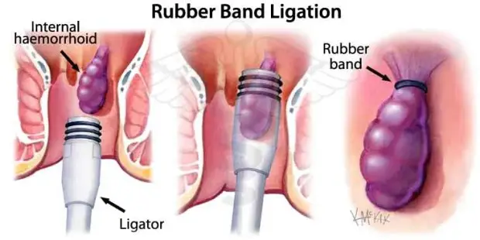
Thắt trĩ bằng vòng cao su

Slide 51
Thắt trĩ bằng vòng cao su
Cơ sở | Khiến búi trĩ thiếu máu dần, hoại tử và rụng đi
Ưu | Hiệu quả (thường dùng nhất), không đắt tiền, dễ thực hiện, ít gây biến chứng nghiêm trọng và không cần gây tê
Nhược | Yêu cầu thắt đúng gốc búi trĩ trên cao vào niêm mạc, nếu thắt thấp vừa không lấy hết trĩ vừa gây đau dữ dội
CCĐ | Trĩ ngoại (sẽ gây đau dữ dội); bệnh lý đông máu, đang sử dụng kháng đông, xơ gan, TALTMC (nguy cơ chảy máu không cầm); bệnh nhân SGMD (nguy cơ nhiễm trùng)

Slide 52
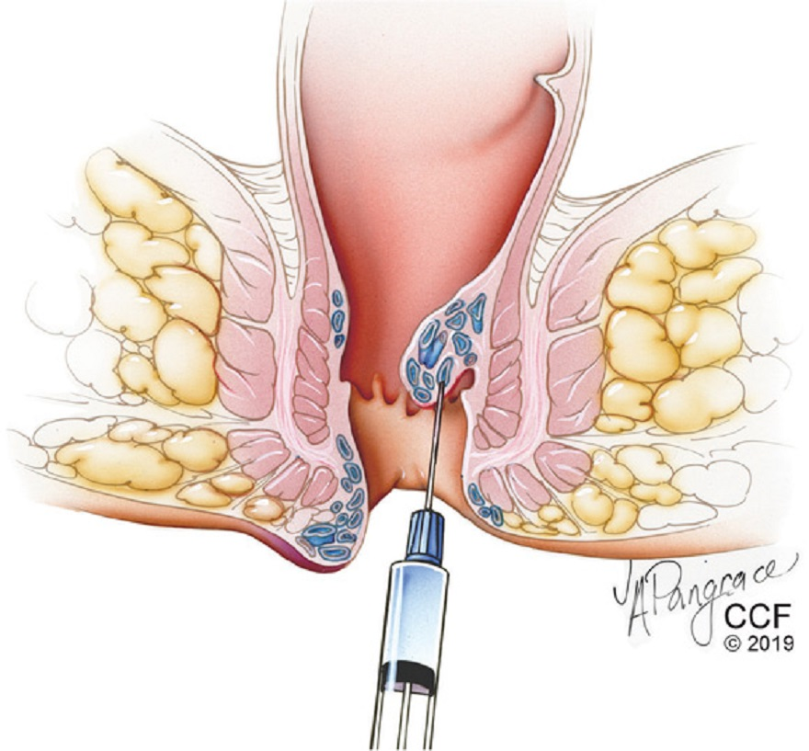
Chích xơ hóa búi trĩ

Slide 53
Chích xơ hóa búi trĩ
Cơ sở | Chất dùng để tiêm xơ gây phản ứng viêm mạnh → phá hủy mô dưới niêm liên quan đến sa trĩ → tạo phản ứng xơ hóa vùng dưới niêm → chèn làm búi trĩ nhỏ lại và về vị trí cũ
Ưu | Không cần gây tê Không hình thành mô hoại tử và cơ chế thuốc tiêm xơ làm tăng đông máu → có lợi cho BN nguy cơ chảy máu cao Nguy cơ nhiễm khuẩn huyết từ hậu môn trực tràng thấp hơn thắt trĩ bằng vòng cao su và phẫu thuật cắt bỏ trĩ
Nhược | Chích cạn quá sẽ làm hoại tử niêm mạc, chích sâu quá vào cơ sẽ gây hẹp hậu môn, có thể nhiễm khuẩn gây viêm tấy lan rộng tầng sinh môn, chích ở khoảng 12h có thể gây viêm tuyến tiền liệt và rò âm đạo trực tràng
CCĐ | Không có

Slide 54
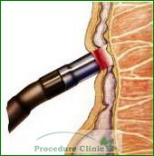
Liệu pháp làm đông nhiệt bằng tia hồng ngoại

Slide 55
Liệu pháp làm đông nhiệt bằng tia hồng ngoại
Cơ sở | Tia hồng ngoại xuyên qua mô đến lớp dưới niêm biến thành nhiệt năng → viêm, phá hủy, tạo sẹo tại vùng chiếu tia → vùng niêm mạc màu trắng/mất màu → vảy đen → vùng nhăn nheo và mất đi → co kéo niêm mạc vùng trĩ
Ưu | So với thắt trĩ bằng vòng cao su, liệu pháp này có nhiều trường hợp tái phát hơn nhưng ít biến chứng hơn và ít gây khó chịu hơn ngay lập tức sau thủ thuật
Nhược
CCĐ | Không có

Slide 56
Điều trị phẫu thuật
Cắt trĩ từng búi/phương pháp Milligan Morgan
Phẫu thuật Longo/Treo ống hậu môn
Khâu triệt ĐM trĩ dưới sự hướng dẫn của siêu âm/THD

Slide 57
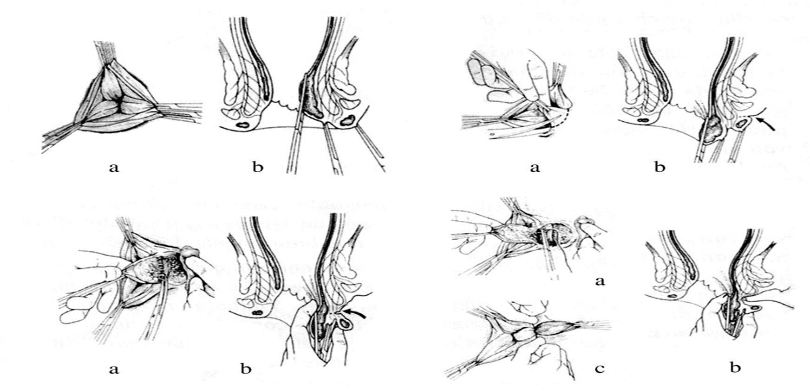
Cắt trĩ từng búi
Sử dụng 3 Kelly để kẹp búi trĩ lên
Phẫu tích, bóc tách, lấy trọn toàn bộ búi trĩ
Khâu cột các búi trĩ

Slide 58
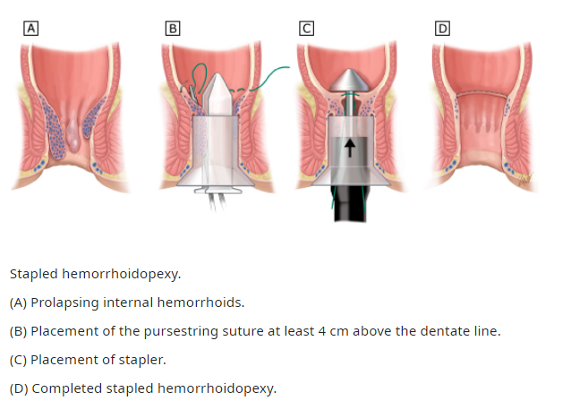
Phẫu thuật Longo
Nguyên tắc:
Giảm lưu lượng máu đến búi trĩ
Treo đệm hậu môn vào ống hậu môn
Đưa máy vào ống hậu môn, máy sẽ tự cắt, bấm, đính những hàng đinh hay nói cách khác là vừa cắt vừa khâu

Slide 59
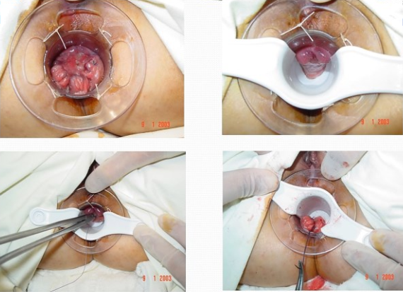
Khâu treo trĩ bằng tay
Ahmed M.Hussein 2001, Ng Mạnh Nhâm, Ng Trung Vinh, Ng Trung Tín
Cải biên từ PT Longo
Chưa được đánh giá hiệu quả

Slide 60
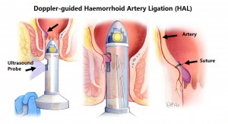
Khâu triệt ĐM trĩ dưới sự hướng dẫn của siêu âm
Kazumasa Morinaga, 1995
Nguyên tắc: dùng đầu dò siêu âm Doppler để dò tìm động mạch trĩ và khâu động mạch trĩ

Slide 61
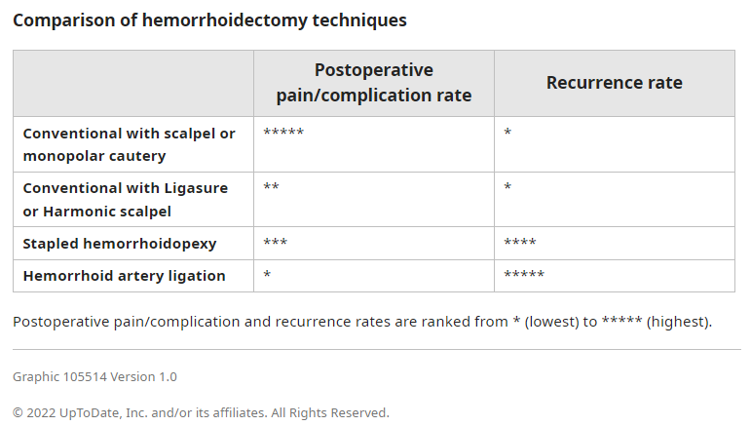

Slide 62
Một số cơ sở để lựa chọn
Triệu chứng nổi trội:
Trĩ sa nhiều → các phương pháp PT cắt búi trĩ
Chảy máu là triệu chứng chính → phương pháp nhắm tới mạch máu như PT Longo, thắt trĩ, tiêm xơ trĩ
Đau hậu môn do trĩ biến chứng → PT cấp cứu
Mức độ:
Từ ít xâm hại → PT
Tránh các biến chứng
Hiệu quả điều trị trước đó

Slide 63
Tài liệu tham khảo
Lê Châu Hoàng Quốc Chương, Trần Hoàng Ngâu. Bệnh trĩ. Bệnh học ngoai khoa tiêu hóa. Nhà xuất bản Y học 2021: tr 421-438
Dương Phước Hưng. Bệnh trĩ. Bệnh học ngoại khoa tiêu hóa. Nhà xuất bản Y học 2013: tr 507-521
Lê Châu Hoàng Quốc Chương, Nguyễn Văn Hải. Than phiền vùng hậu môn. Ngoại khoa cơ sở. Nhà xuất bản Y học 2019: 250-263
Trần Thiện Hòa et al. KHẢO SÁT MỘT SỐ ĐẶC ĐIỂM DỊCH TỂ HỌC VÀ LÂM SÀNG CỦA BỆNH TRĨ Ở NGƯỜI TRÊN 50 TUỔI TẠI THÀNH PHỐ HỒ CHÍ MINH. Tạp chí Y Học Thành Phố Hồ Chí Minh năm 2010 tập 14 số 1
Yang, H. K. (2014). Hemorrhoids. Springer.
Ratto et al (2018). Hemorrhoids. Springer.
Ronald Bleday, Elizabeth Breen (2021). “Home and office treatment of symptomatic hemorrhoids”. Uptodate truy cập 9/2022
Ronald Bleday, Elizabeth Breen (2022). “Hemorrhoids: Clinical manifestations and diagnosis”. Uptodate truy cập 9/2022
David E Rivadeneira, Scott R Steele (2021). “Surgical treatment of hemorrhoidal disease”. Uptodate truy cập 9/2022

Slide 64
Cảm ơn mọi người đã lắng nghe

